Slide 1
台北科技大學，經管系，陳擎文
安裝MySQL資料庫
For Windows電腦

Slide 2
第2種方法(上課用此法)
安裝免費版MySQL
MySQL Community
社群版

Slide 3
第2種方法：使用MySQL Community社群版
使用MySQL官方的工具：
特色：功能多，安裝比較複雜
安裝分成2個部分：Server伺服器，Client工作台WorkBench，
免費版的名稱： MySQL Community，社群版
下載MySQL Community
建議到這個網址：https://dev.mysql.com/downloads/mysql/

Slide 4
選擇MySQL 5.7版本還是8.0版本？
1.MySQL8.0版本，效能比較好，建議用8.0
2.但是有些Windows 10作業系統，安裝8.0版本會出現問題
3.所以，若是出問題的人，才改安裝5.7版本
4.若是如此，以後在Azure雲端安裝的MySQL，也要選擇5.7版本
安裝過程影片教學：https://www.youtube.com/watch?v=D0me8H8SlBA&list=PL2SrkGHjnWcy0n1bNe5sAPB3snlGmdpkV&index=2&t=300s

Slide 5
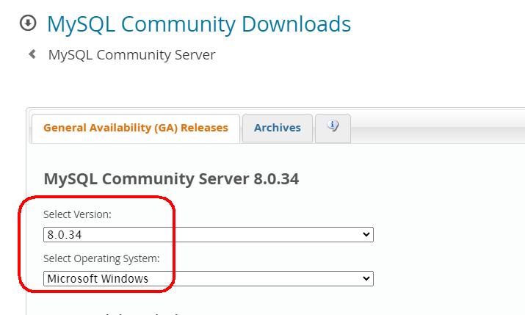
選擇：8.034版本

Slide 6
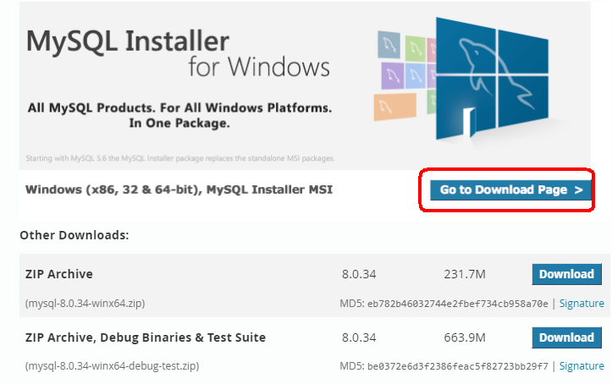
選擇：goto download page

Slide 7
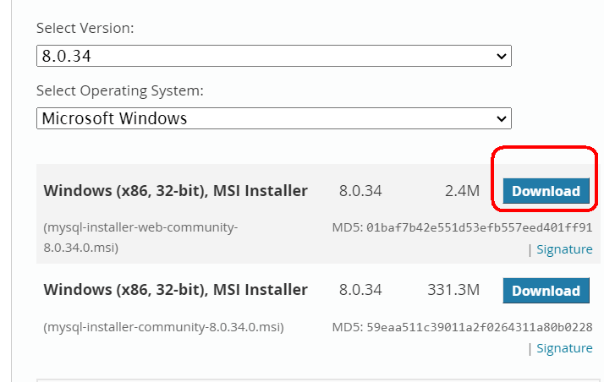
2個download任選1個都可以

Slide 8
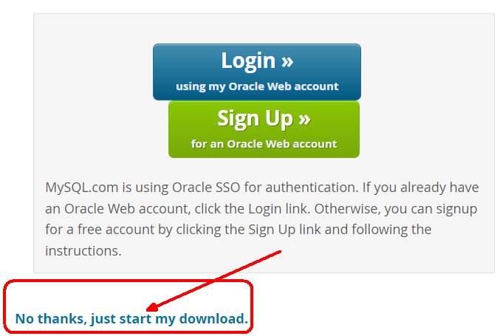
不需要先註冊登入， 選擇：No thanks, just start my download.

Slide 9
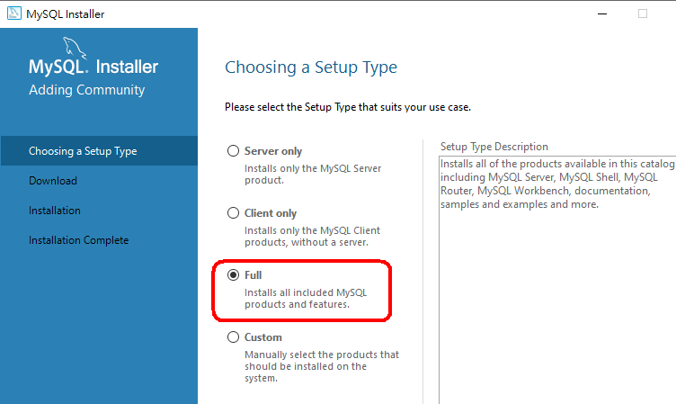
選擇安裝模式：full

Slide 10
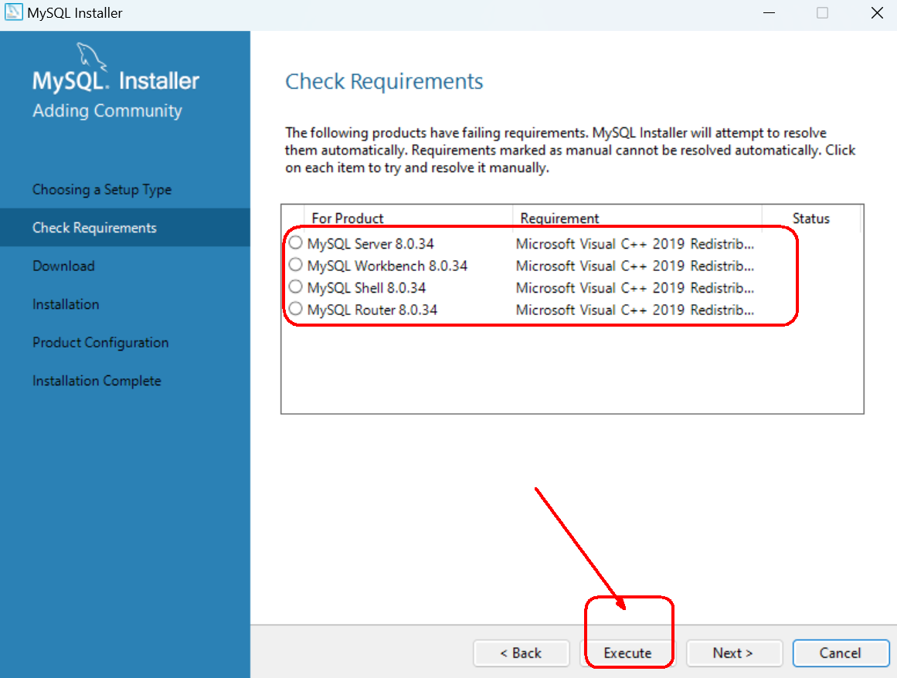
安裝C++的函數庫→選擇Excute 不要選擇Next

Slide 11
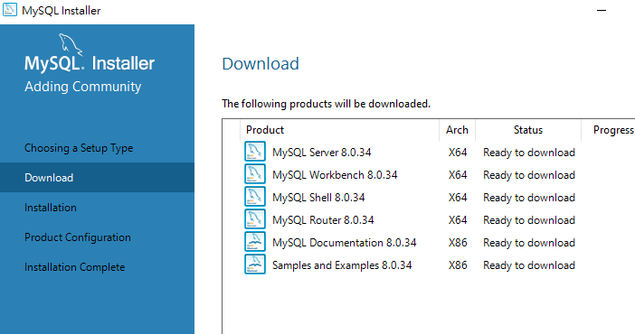
安裝6個元件，才正確

Slide 12
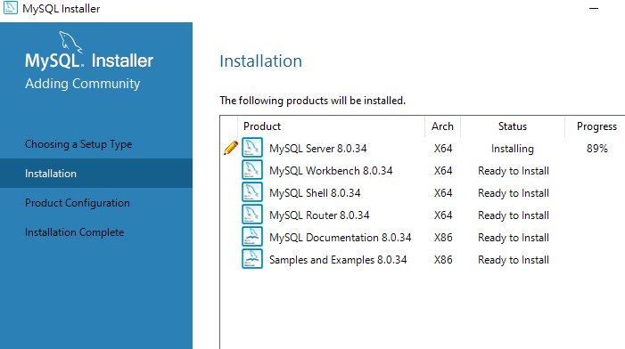

Slide 13
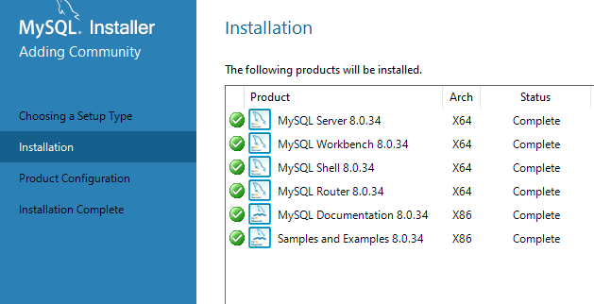

Slide 14
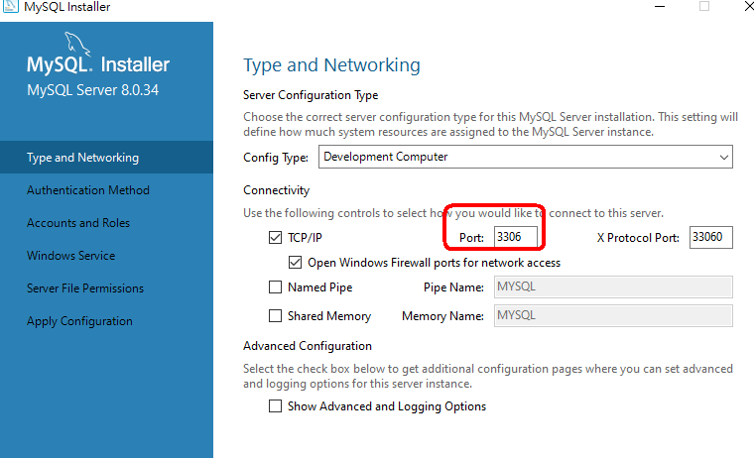
預設存取的port = 3306

Slide 15
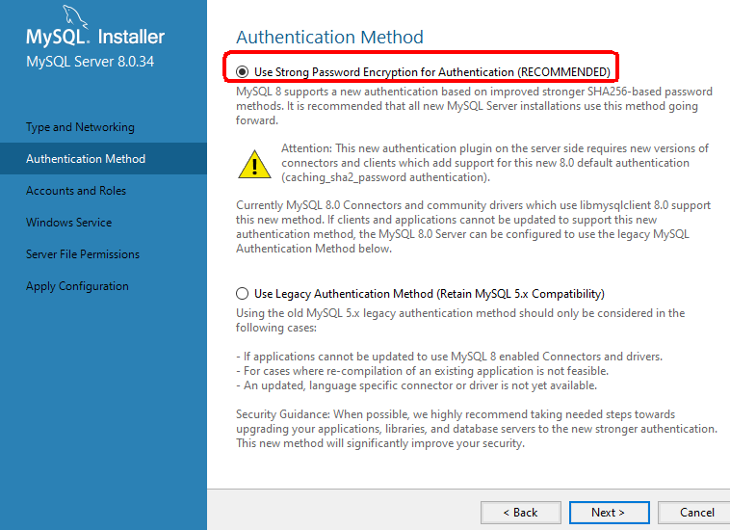

Slide 16
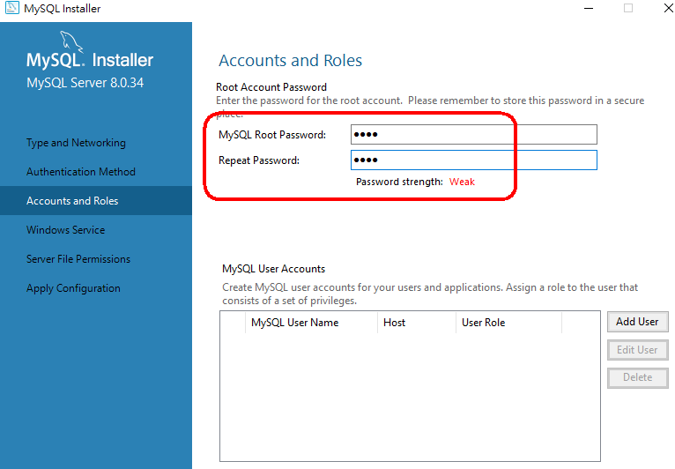
登入的帳號：root，密碼：root 這是從以前到現在的預設帳密 因為是自己的電腦，不對外開放，所以root即可

Slide 17
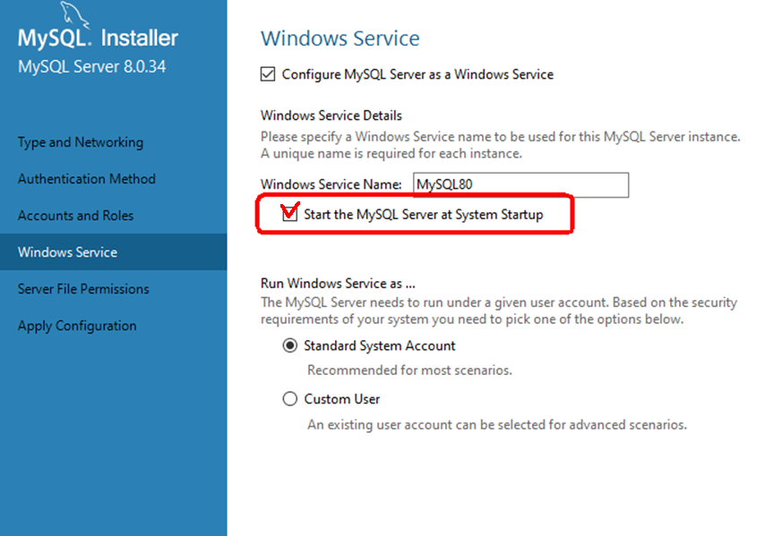
勾選：開啟windows就會執行MySQL

Slide 18
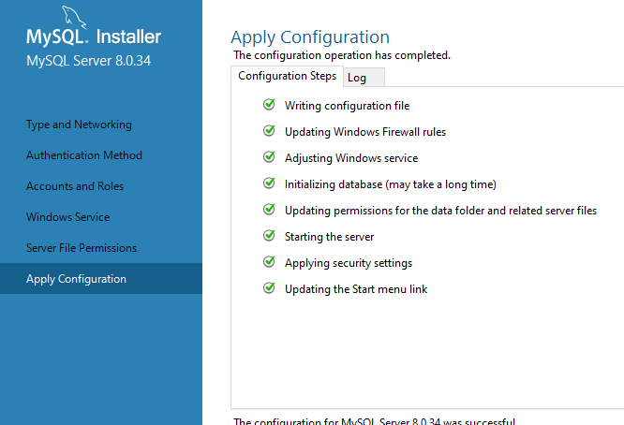

Slide 19
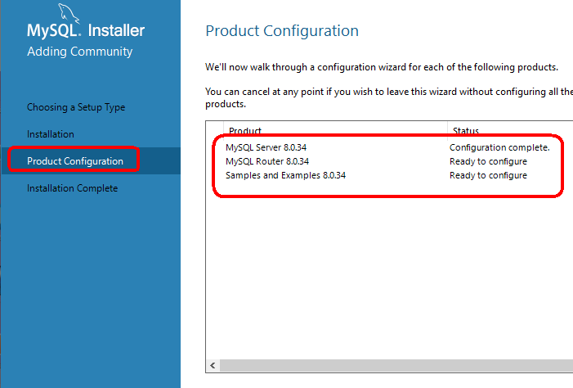

Slide 20
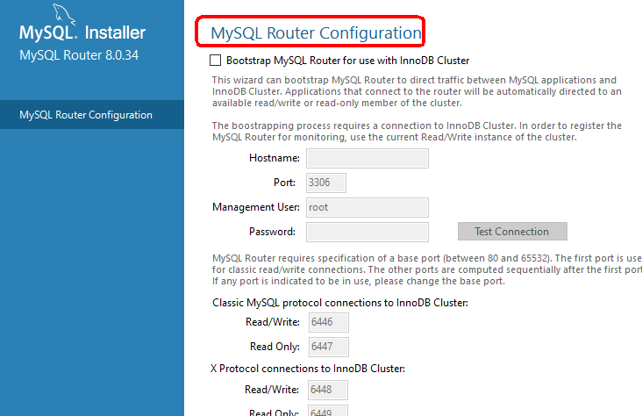
Router設定：不用修改

Slide 21
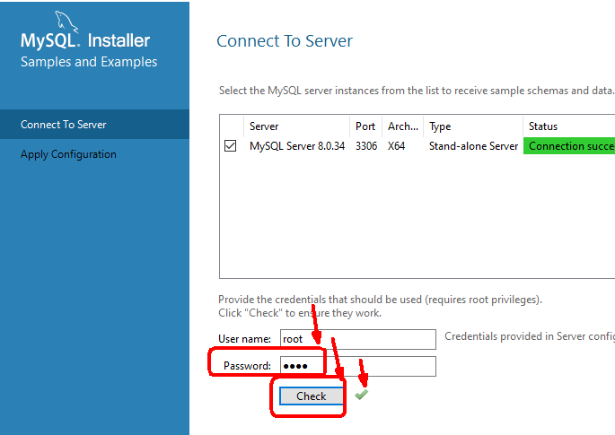
連線samples：設定密碼：root 按check

Slide 22
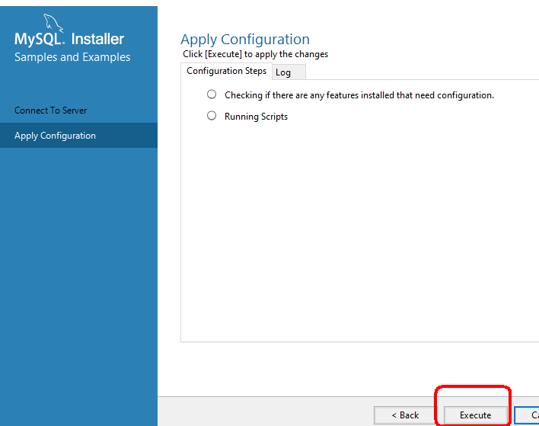

Slide 23
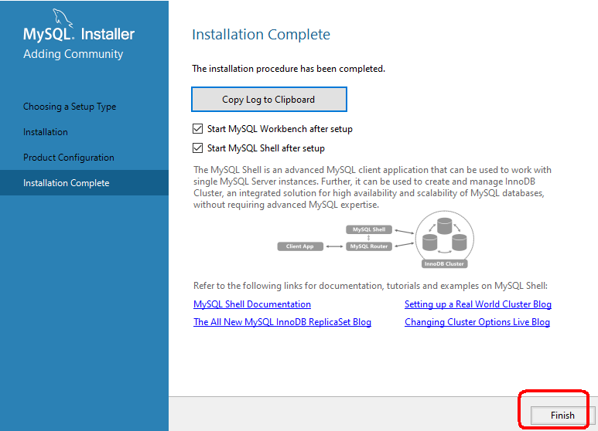

Slide 24
安裝結果，產生2個
MySQL server(console)
Client工作台：WorkBench

Slide 25
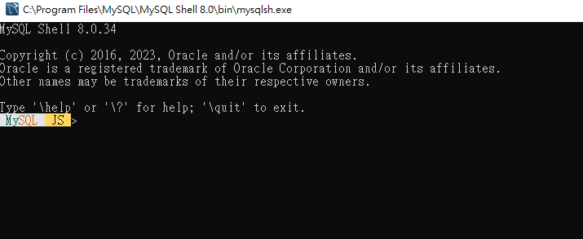
運行MySQL伺服器主機(shell)

Slide 26
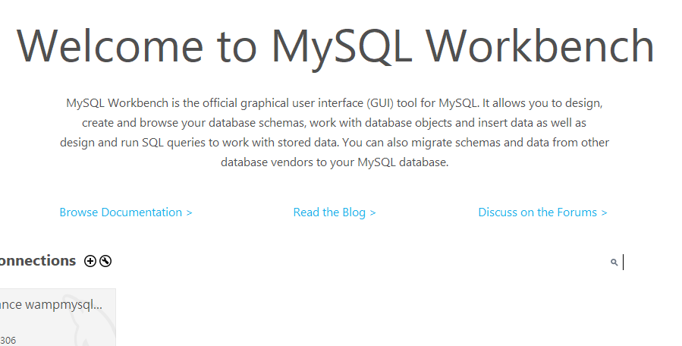
操作的工作台(client) Workbench

Slide 27
登入Client工作台測試看看WorkBench

Slide 28
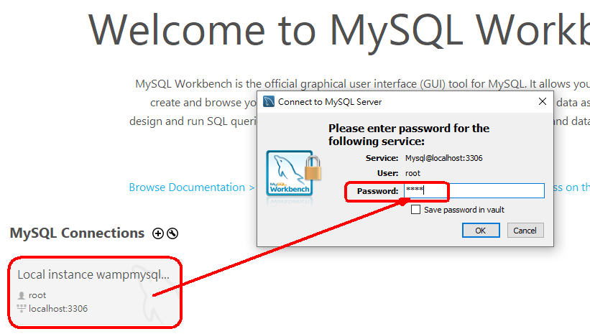
登入Client工作台測試看看WorkBench

Slide 29
在WorkBench裡面
如何找到資料庫，資料表

Slide 30
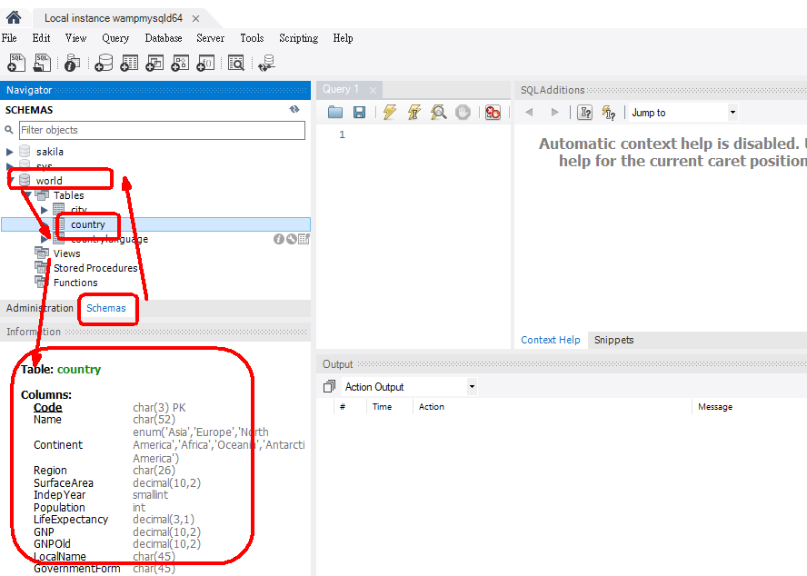
在WorkBench裡面 如何找到資料庫，資料表 注意：在schema裡面

Slide 31
把MySQL server(shell)
WorkBench
都釘在工具列

Slide 32
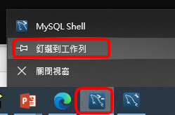
把MySQL server(shell)，WorkBench 都釘在工具列 確保以後直接從工具列來執行

Slide 33
否則電腦開機後，
要先去windows『開始』開啟這2個

Slide 34
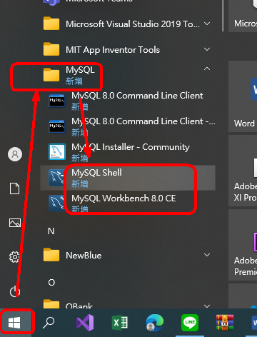
電腦開機後， 要先去windows『開始』開啟這2個 shell，workbench

Slide 35
如果安裝失敗
要如何重新安裝？

Slide 36
先把舊的檔案
刪除乾淨

Slide 37
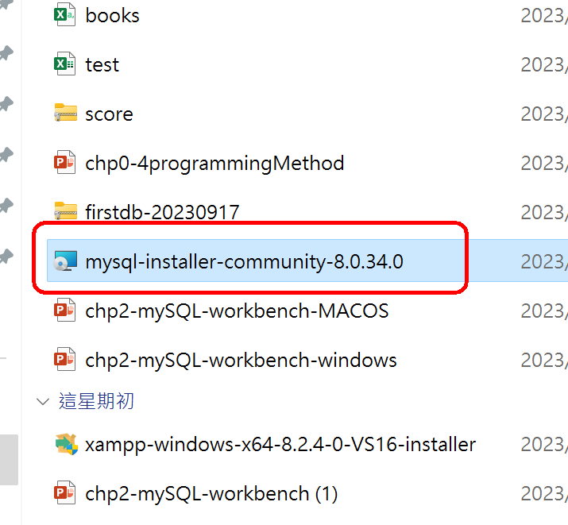
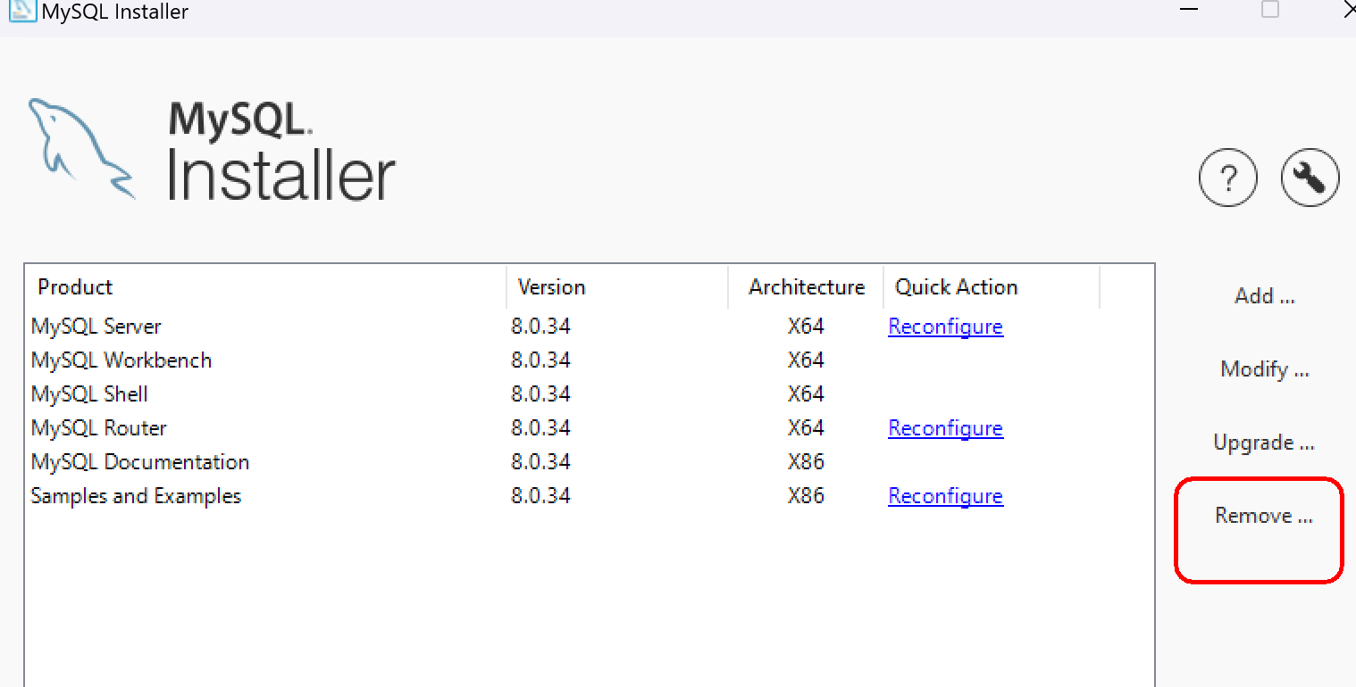
先把舊的檔案刪除乾淨 - 1
1.要『解除安裝』，要清除乾淨

Slide 38
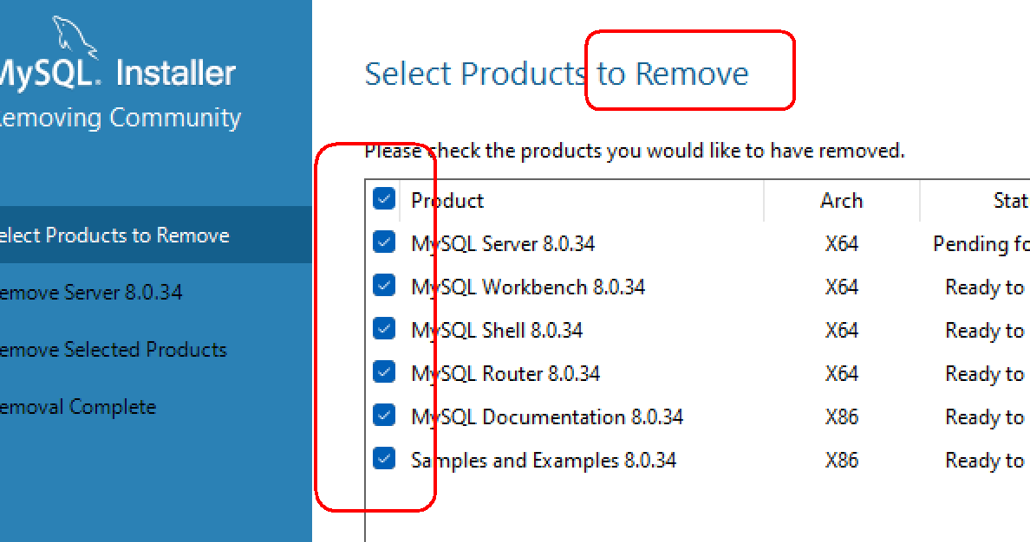
全部刪除

Slide 39
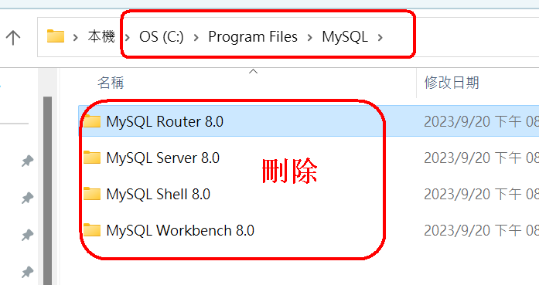
把舊的檔案刪除乾淨 – 2 然後再去刪除硬碟的mySQL目錄
C:/program Files/MySQL/

Slide 40
再重新安裝

Slide 41
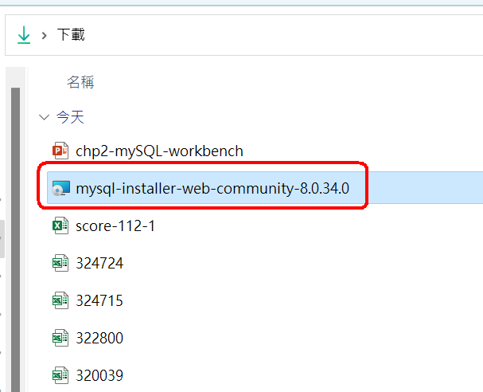
重新安裝
1.重新安裝

Slide 42
手動查詢預設的2個資料庫
World資料庫
Sakila資料庫

Slide 43
Sakila資料庫
Sakila資料庫：
它的主題是：電影業。
涵蓋了『演員、電影製片廠、影碟出租店』的所有內容。
『類比電影出租廳資訊管理系統』的資料庫，
這個資料庫是：一家DVD出租店的資料，包括：客戶、影片、租賃紀錄等等

Slide 44
world 資料庫
是 MySQL 自帶的一個示例資料庫，
它包含：『世界各國的基本資訊』
國名、首都、人口、語言、政府形式、地理位置等。
它主要用於展示 MySQL 的功能和特性，以及提供一些練習查詢的資料

Slide 45
sys資料庫
sys資料庫(system)：
是一個MySQL官方提供的『系統資料庫』
sys庫裡面『的表、視圖、函數、存儲過程』可以使我們更方便、快捷的了解到MySQL的一些信息，
注意：
這個是系統檔案，不是資料檔，
所以不會拿sys來測試

Slide 46
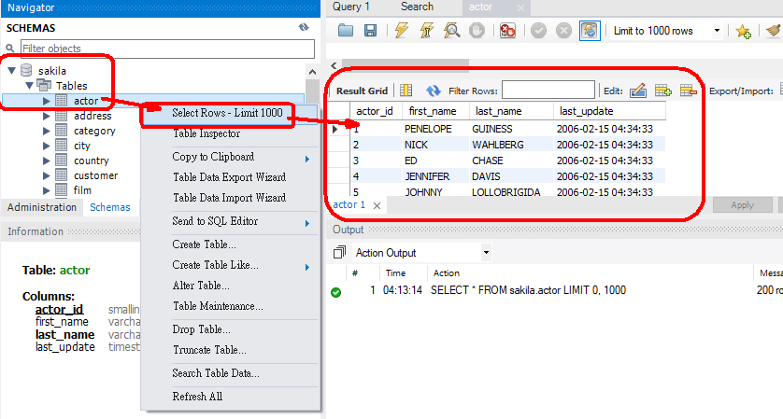
手動查詢MySQL資料庫某個資料表 選定某個資料表actor→select form limit 1000

Slide 47
MySQL資料庫
線上簡易查詢
使用SQL語法

Slide 48
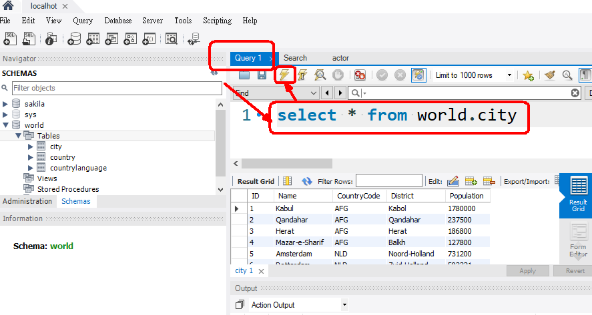
查詢『world』資料庫，『city』資料表
指令：select * from world.city

Slide 49
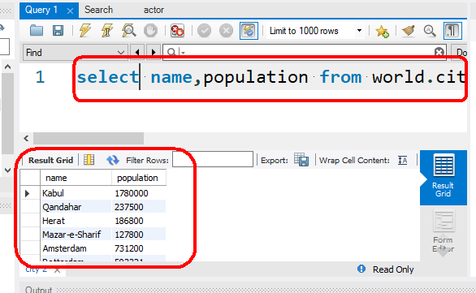
查詢『world』資料庫，『city』資料表，顯示城市人口
指令： select name,population from world.city

Slide 50
資料庫匯出的
二種方法

Slide 51
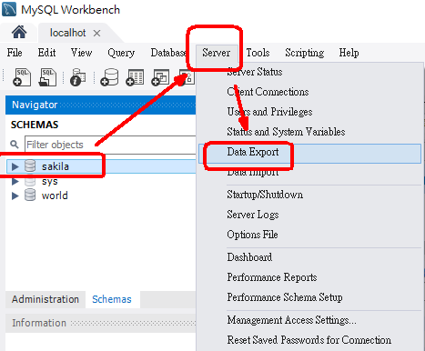
資料庫匯出的二種方法
目的：把Sakila資料庫全部匯出，改名，再匯入
方法1：全部匯出（包括schema）
Server
Data Export

Slide 52
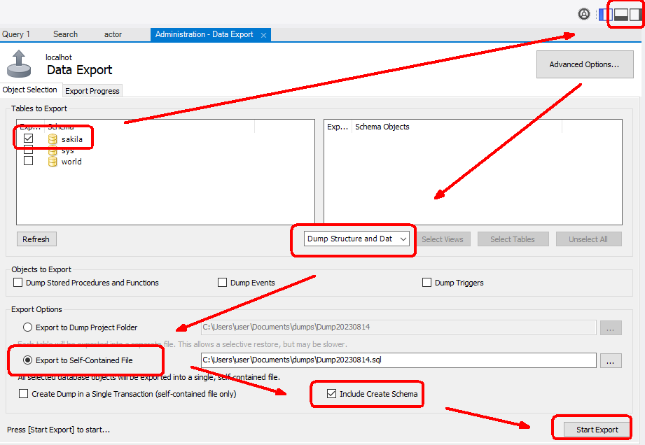
匯出成單一檔案(*.sql) ，而且包含：schema

Slide 53
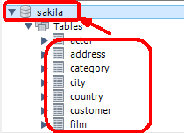
什麼是schema？
Schema:
圖解，圖例，結構，綱要，輪廓
舉例：
很多資料表（actor，film，
被包含在sakila
這個schema綱要裡面
Sakila就是1個schema
Schema就是資料庫名稱

Slide 54
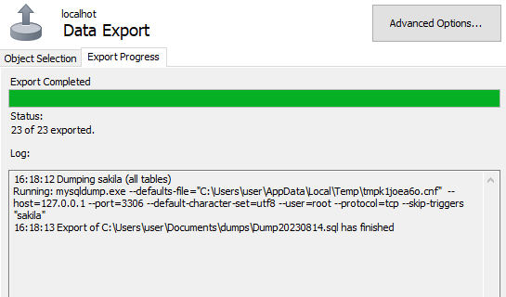
成功匯出

Slide 55
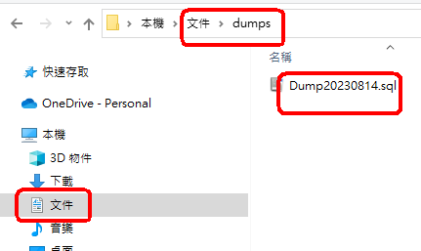
匯出的目錄
目錄：本機/文件/dumps
檔案：*.sql

Slide 56
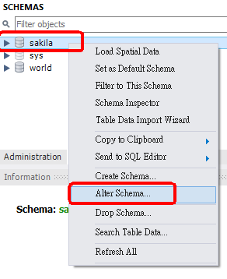
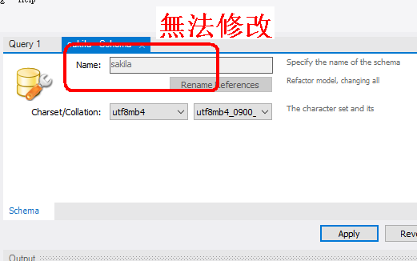
修改原本sakila→sakila-2
指令：Alter Schema
Workbench預設是無法修改schema的

Slide 57
直接刪除sakila
資料庫/schema

Slide 58
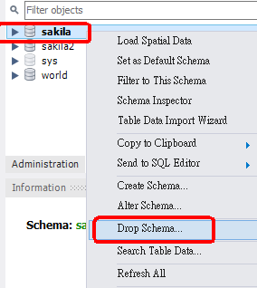
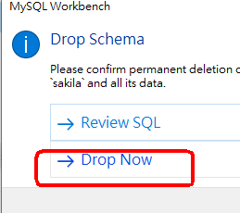
刪除sakila：方法1

Slide 59
刪除sakila：方法2
drop database sakila2
或是
drop database `sakila2`
注意： `不是單引號‘’
`稱為：反引號
在ESC下方鍵盤

Slide 60
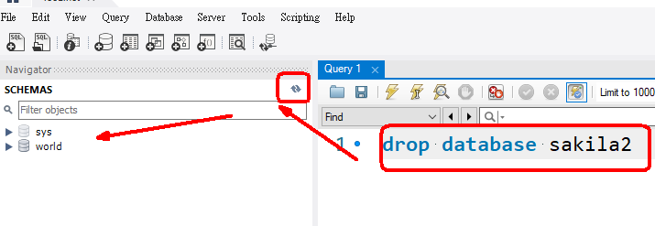
刪除sakila：方法2

Slide 61
再匯入剛剛匯出的sakila
第1種方法

Slide 62
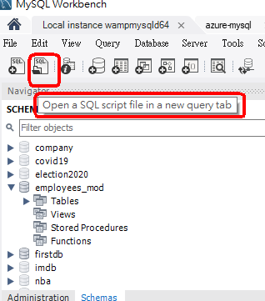
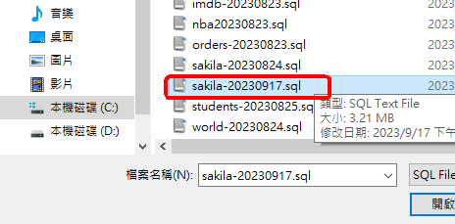
執行SQL script
Open a SQL script file in a new query tab

Slide 63
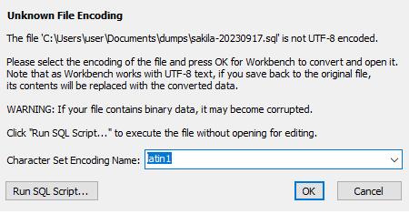
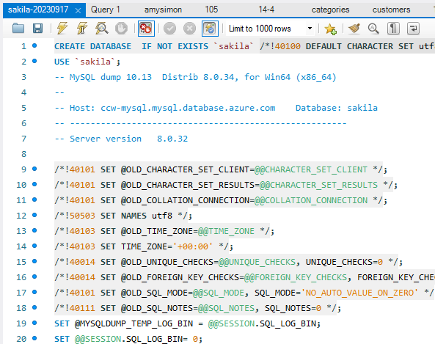
原本資料庫的編碼不是utf-8 而是latin1

Slide 64
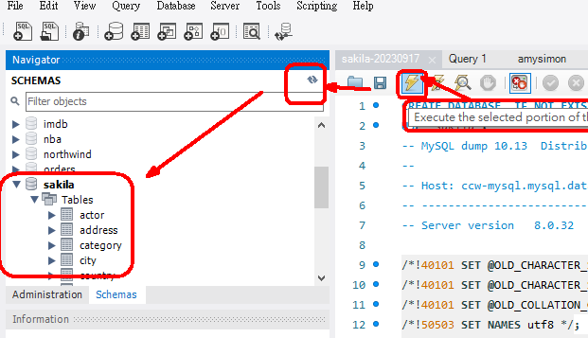
匯入資料庫

Slide 65
新增資料庫/schema
world2

Slide 66
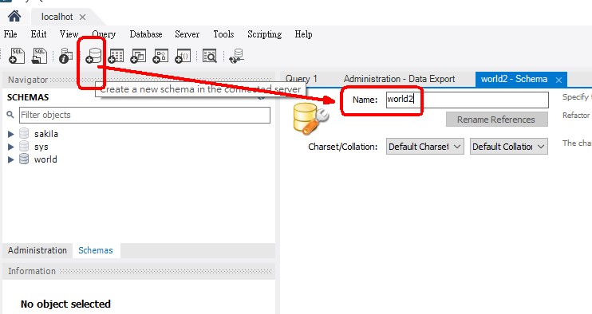
新增資料庫/schema：方法1 world2
Create new schema

Slide 67
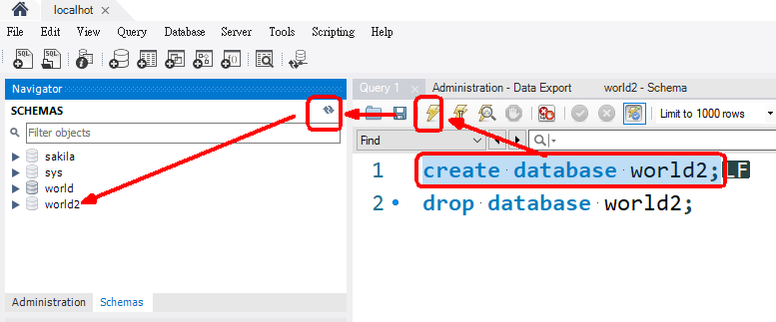
新增資料庫/schema：方法2 world2
指令：create database world2;

Slide 68
workbench 有沒有中文版本的？

Slide 69
workbench 有沒有中文版本的？
目前MySQL Workbench官方還沒有提供中文版https://www.zhihu.com/question/48394013。
不過，有一些網友製作了一些漢化包，可以讓您在使用MySQL Workbench時看到中文介面https://blog.csdn.net/Laity07/article/details/118060233。
不過，這些漢化包可能不完全準確或者不相容最新版本的MySQL Workbench，所以使用時請注意備份資料和檢查錯誤。

Slide 70
workbench 可以建立中文名稱的資料庫嗎？

Slide 71
workbench 可以建立 中文名稱的資料庫嗎？
可以建立中文名稱的資料庫
例如：初步練習
不過，
把中文名稱資料庫『初步練習』 匯出，會出現錯誤訊息

Slide 72
練習題：
匯入firstdb資料庫

Slide 73
練習題：匯入firstdb資料庫 https://acupun.site/lecture/sql/example/sql/firstdb-20230917.zip
匯入資料庫firstdb
1.查詢：顯示經管2A學生的『姓名，數學』
2.顯示books的『書名，價格』
3.修改資料表『經管2A』→ 『經管2C』

Slide 74
修改資料表『經管2A』→ 『經管2C』
use firstdb;
rename table 經管2a to 經管2c;

Slide 75
WorkBench
登入個人資料庫主機
方法2

Slide 76


登入WorkBench查詢資料庫的方法2

Slide 77

勾選：保存密碼

Slide 78


切換登入畫面，workbench畫面

Slide 79
第3種方法
MySQL WorkBench
連線老師的Azure雲端

Slide 80


第3種方法：MySQL WorkBench 連線Azure雲端

Slide 81
第3種方法：MySQL WorkBench 連線Azure雲端
連線資料
Azure主機：
ccw-mysql.mysql.database.azure.com
帳號：user1
密碼：123@Ntut

Slide 82

連線成功，WorkBench連線Azure

Slide 83
新增資料庫的
2種方法

Slide 84
新增資料庫的2種方法
第1種：匯入別人給你的*.sql檔案
第2種：手動新增資料庫，再匯入csv檔案
若是excel檔案，要手動儲存成csv檔案
而且編碼格式必須是ANSI
不可以是utf-8

Slide 85

第2種：手動新增資料庫，再匯入csv檔案
Create database test
Table data import Wizard

Slide 86
練習題：
手動建立test資料庫

Slide 87

練習題：到教學網站下載test.xlsx，scoreChi.csv
https://acupun.site/lecture/sql/example/sql/scoreChi.csv
https://acupun.site/lecture/sql/example/sql/test.xlsx

Slide 88
練習題：到教學網站下載test.xlsx，scoreChi.csv
1.建立資料庫test
2.新增資料表： scoreChi
2.新增資料表：books, personnel

Slide 89
練習題：到教學網站下載test.xlsx，scoreChi.csv
1.建立資料庫test
Create database test
2.新增資料表： scoreChi
2.新增資料表：books, personnel

Slide 90
workbench無法連線mysql
出現錯誤的解決方法

Slide 91
workbench無法連線mysql 出現錯誤的解決方法
當電腦重新開機後，打開workbench，出現錯誤訊息，如下：
could not acquire management access for administration
failed to connect fo mysql at 127.0.0.1:3306 with user root

Slide 92
解決方法
原因：MySQL服務未正確啟動，或者Workbench無法連接到MySQL伺服器導致的：
(1).確保MySQL服務已啟動：在Windows中，打開“控制台” -> “管理” -> “服務”，找到“Mysql80”服務，並確保它已啟動。如果沒有啟動，可以點擊“啟動”來啟動服務。
檢查MySQL伺服器配置：打開MySQL的設定檔（通常位於“C:\ProgramData\MySQL\MySQL Server 8.0\my.ini”），檢查“[mysqld]”部分下的配置是否正確。特別是要確保“port”參數設置為正確的埠號（默認為3306）。
重啟MySQL伺服器：在“服務”中停止MySQL服務，然後再次啟動。
嘗試在命令列中連接MySQL伺服器：打開命令提示符（cmd），然後輸入以下命令嘗試連接到MySQL伺服器：

Slide 93


解決方法

Slide 94

管理→服務→啟動mysql

Slide 95

管理→服務→啟動mysql

Slide 96

開啟workbench
1.執行mysql shell
2.開啟workbench

